Slide 1
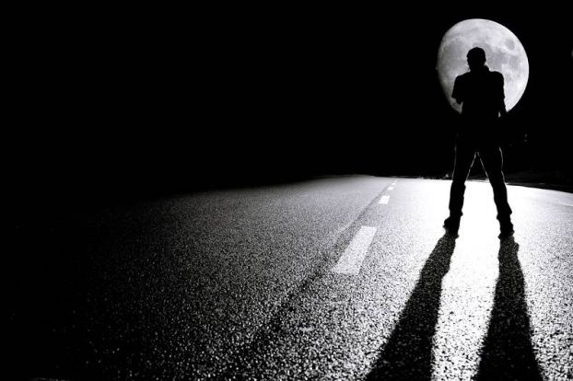
Перед человеком к разуму три пути: Путь размышления – это самый благородный, Путь подражания – это самый легкий, Путь личного опыта – это самый тяжелый. Конфуций
.

Slide 2
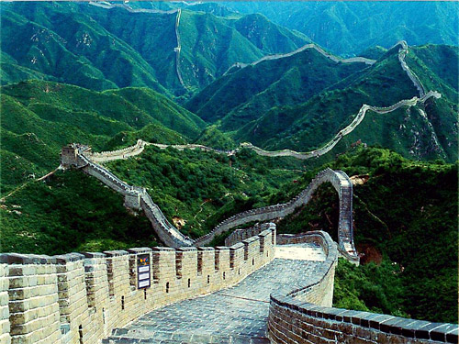
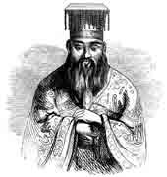

Slide 3
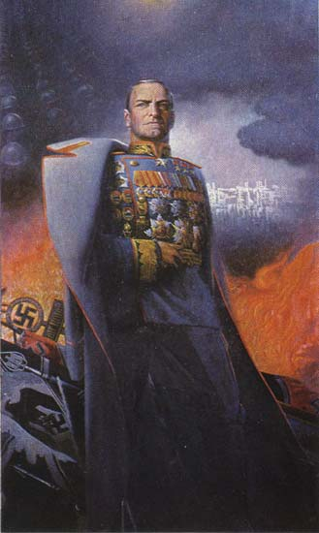
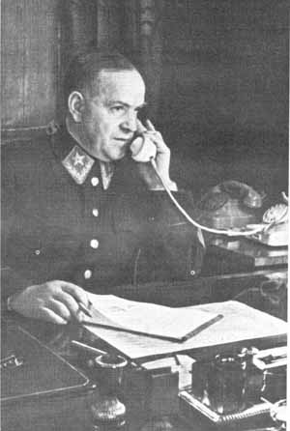
Георгий Константинович Жуков

Slide 4
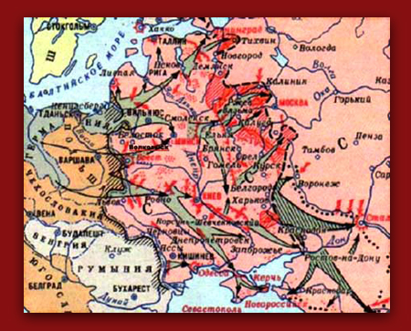

Slide 5
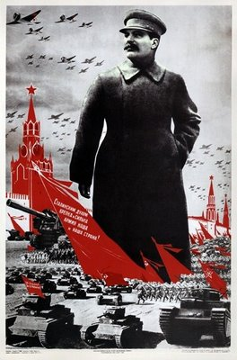

Slide 6
=
+
Расширение кругозора - УМ
Личный
опыт
Рассуждение
Размышление - РАЗУМ

